Slide 1

Что такое структура папок и как правильно создавать GitHub репозиторий добавляя туда структуру
Показать, как правильно организовывать структуру папок и файлов в шаблонных проектах.

Slide 2
Структура проекта — это основа удобной разработки. От того, как организованы папки и файлы, зависит:
понятность кода;
скорость разработки;
удобство совместной работы;
масштабируемость проекта.

Slide 3
Принципы организации структуры
Разделение по функциям — логику, интерфейс и данные хранить отдельно.
1
Минимальная вложенность — избегать слишком глубокой структуры.
2
Модульность — каждая папка отвечает за определённый компонент или модуль.
3
Документация — README-файл в корне каждой крупной директории
4

Slide 4
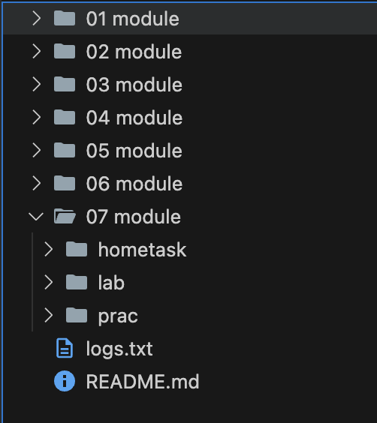
Пример структуры папок по предмету шаблонное проектирование

Slide 5
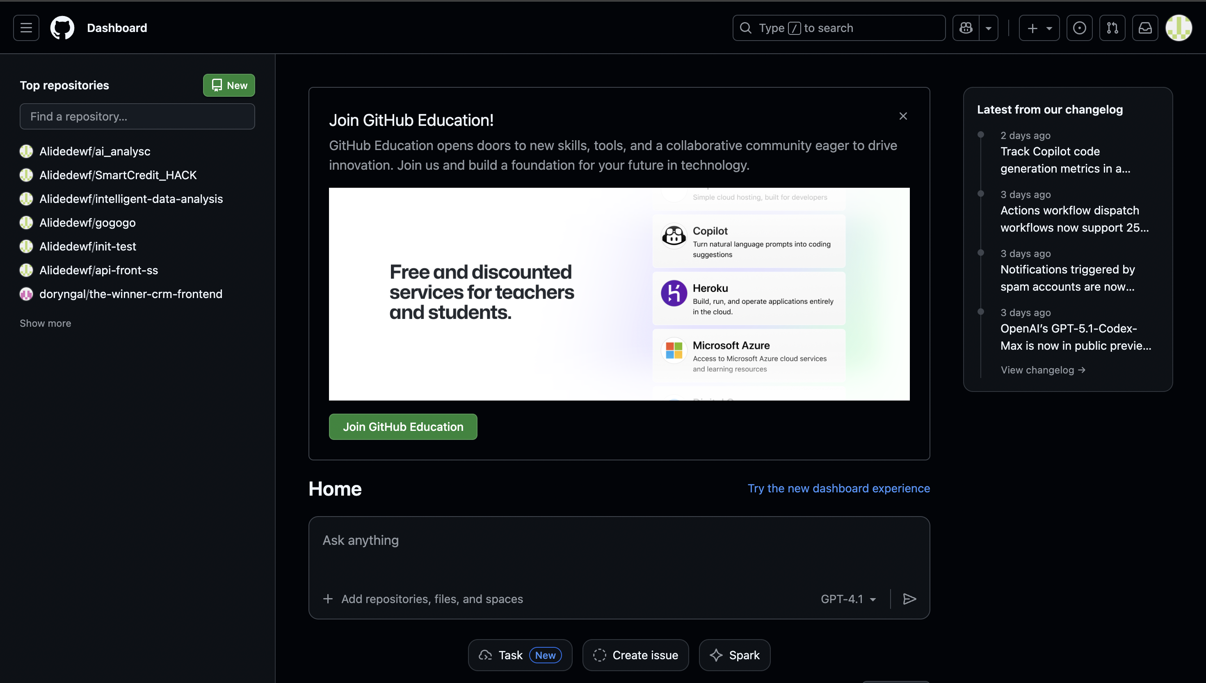
Открываем GitHub и регистрируемся, после регистрации должно появится такое окно

Slide 6

Справа видим зеленую кнопку “new” и нажимем на нее

Slide 7
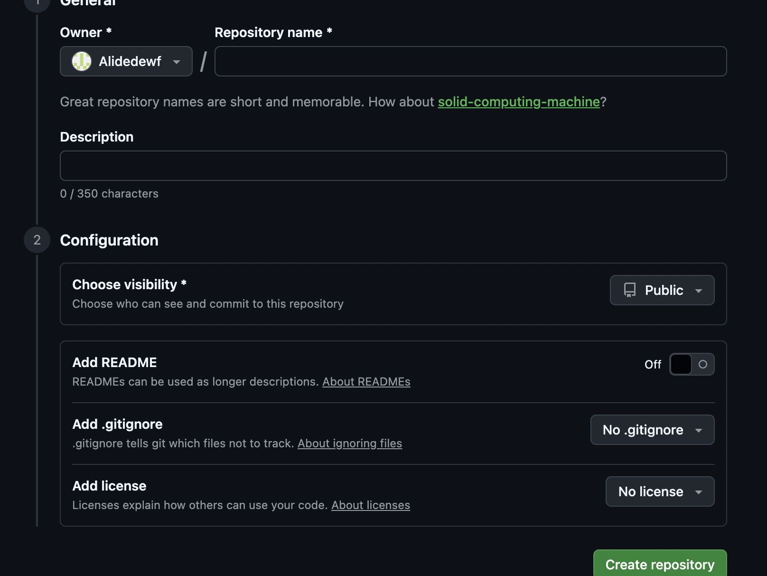
Открывается окно “создание хранилища“ пишите название хранилища

Slide 8
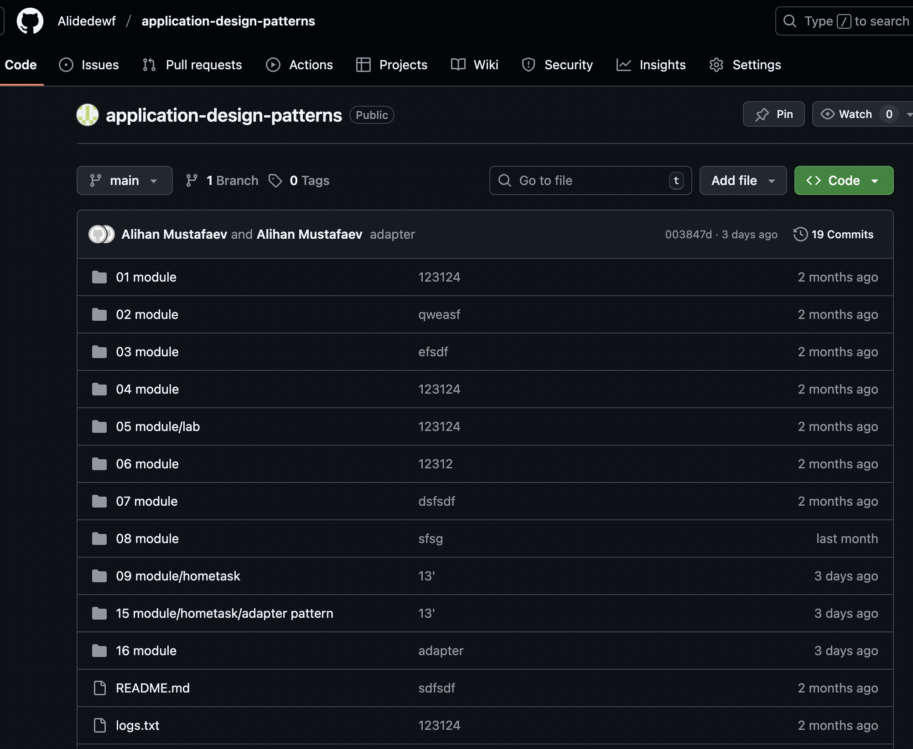
Появляется такое окно и что бы теперь скопировать данный репозиторий в ваш VS code нужно нажать на зеленую кнопку ”code”

Slide 9
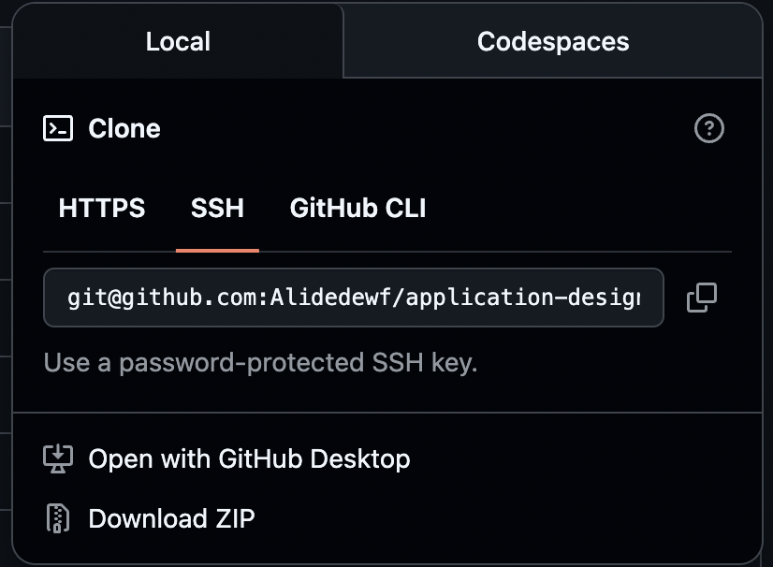
Появляется такое окно вы выбираете тип “https” и копируете код

Slide 10
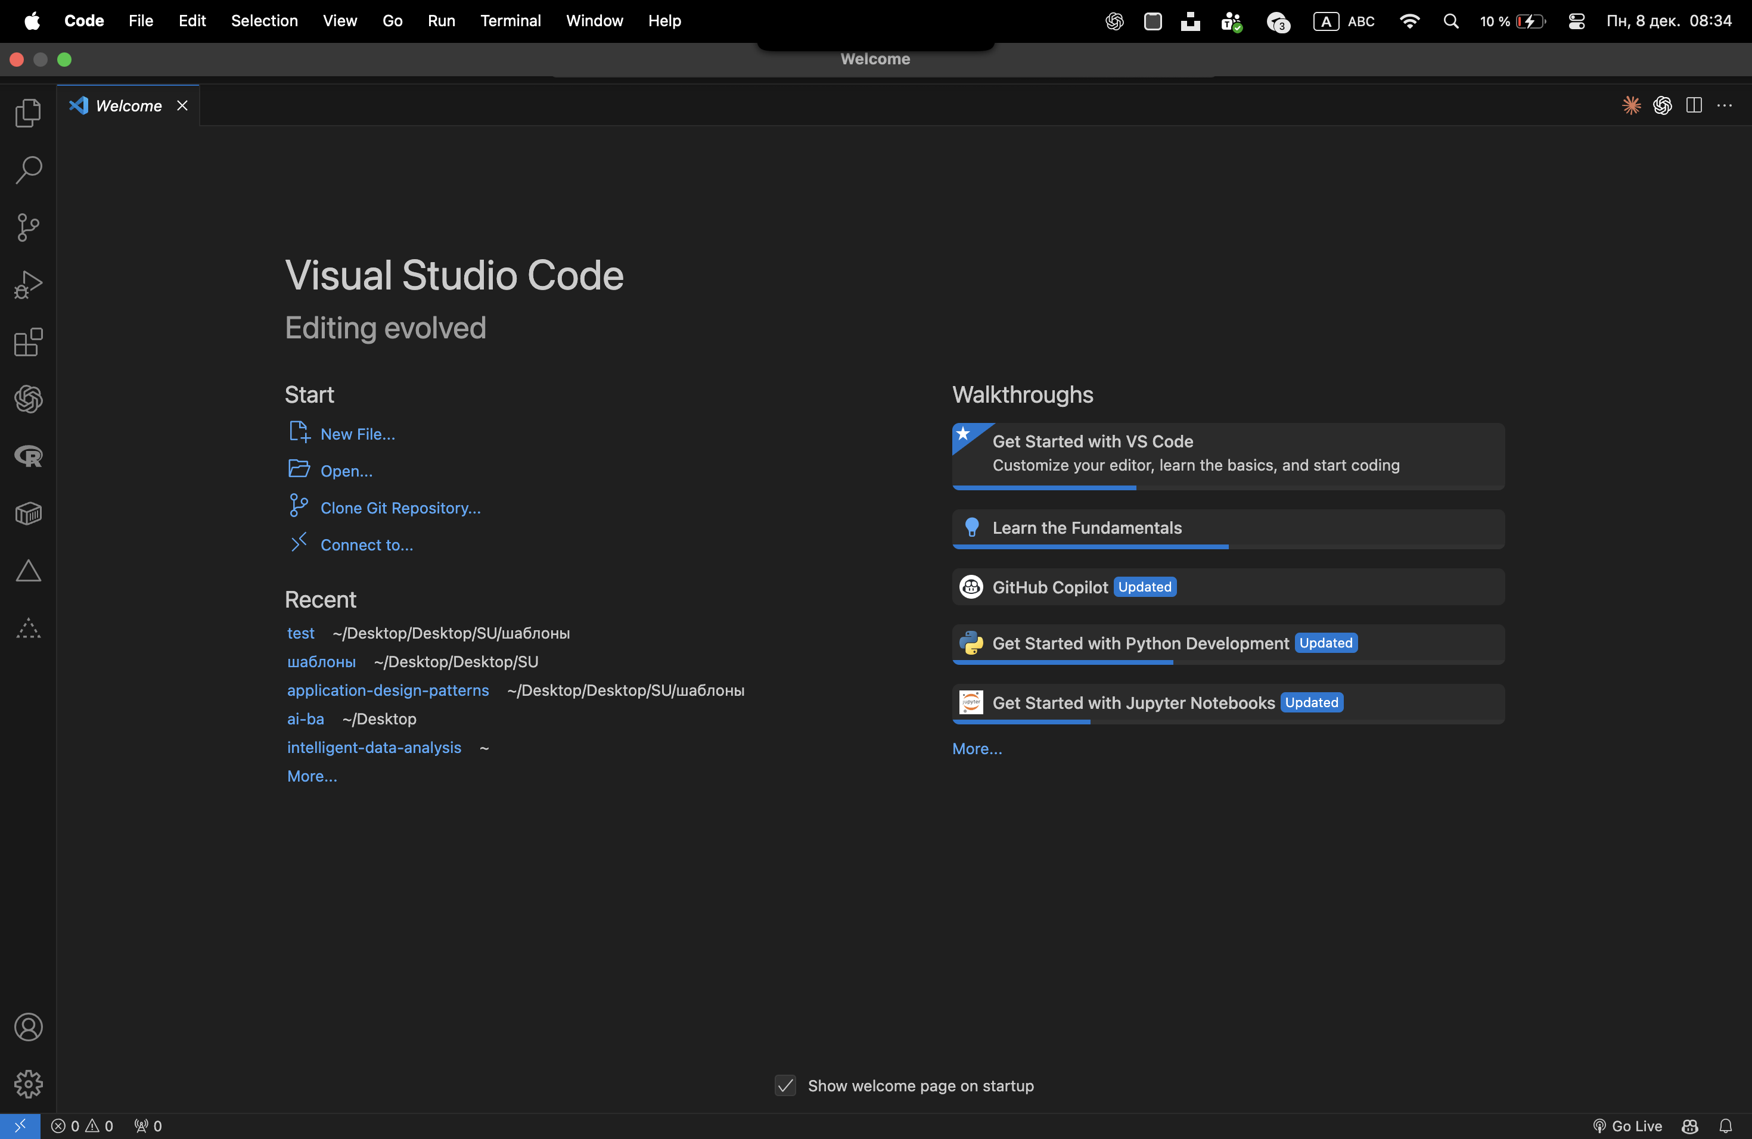
Далее переходим в VS code и нажимаем на вкладку “terminal” тем самым мы открываем внутрений терминал вашего VS code

Slide 11
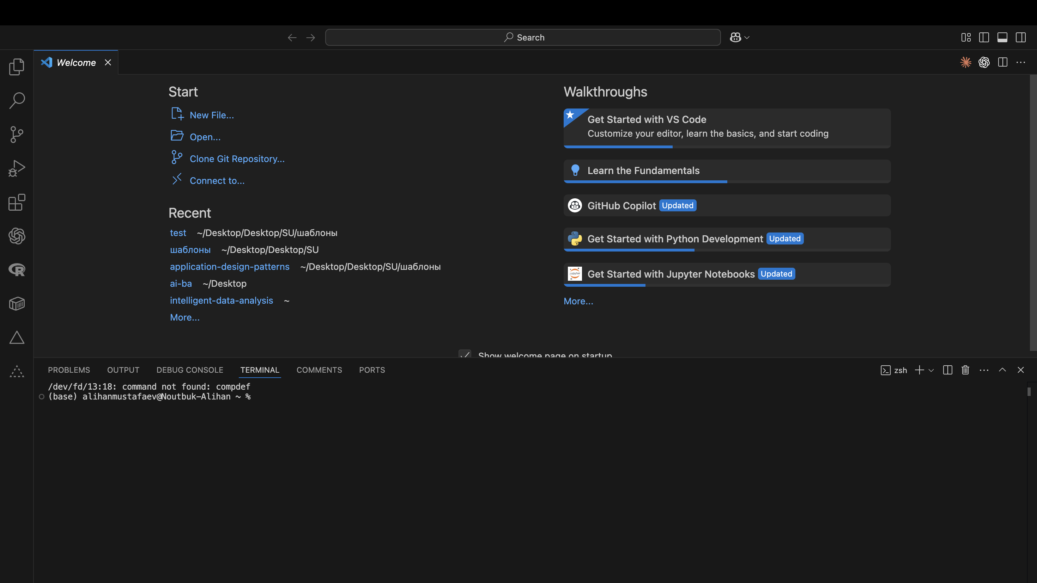
Окно VS code должна выглядить таким образом

Slide 12
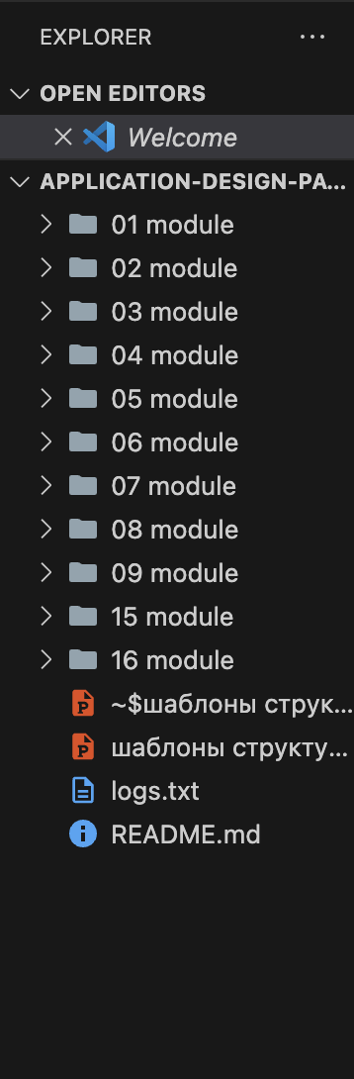
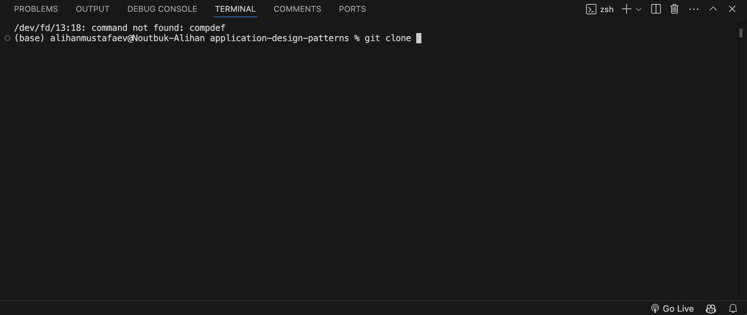
Далее прописываете команду как – git clone – <вставляете то что скопировали> и у вас появляется весь проекта который вы импортировали с GitHub

Slide 13
Как создавать архитектуру?
По предмету шаблонное проектирование задания называются модулями, а в каждом модуле есть – “домашняя работа”, “практическая работа”, “лабораторная работа” берем эту за основу и начинаем додумывать как же мы можем создать архитектуру. Чтобы не потеряться, всё, что относится к одному модулю, должно лежать в одной папке.
Первый из вариантов это создавать папку и называть ее – module_01. Внутри module_01 создаются три папки: module_01/homework/practice/lab/ Внутри каждой папки создаём файл с исходным кодом

Slide 14
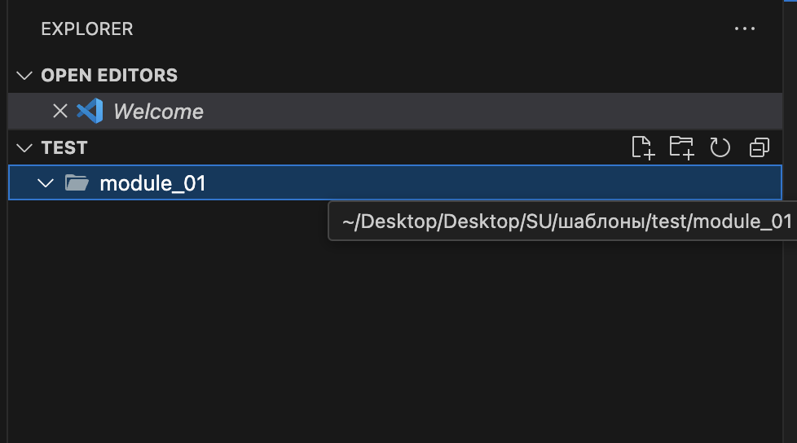
Мы помним, что внутри репозитория, который мы только что перенесли с GitHub, пока ничего нет. Теперь открываем проект в VS Code и начинаем создавать структуру. 1. В боковой панели проводника нажимаем “New Folder”. 2. Вводим название папки: module_01. 3. Нажимаем Enter — первая папка модуля создана. Так мы начинаем формировать основу проекта, в которой каждый модуль будет храниться отдельно и аккуратно.

Slide 15
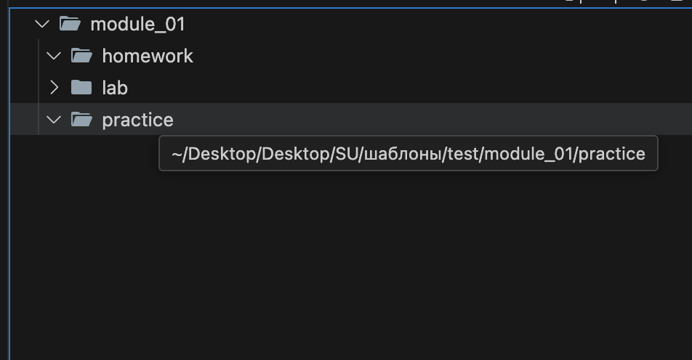
Теперь, когда папка module_01 создана, переходим к наполнению её внутренней структурой. Создаём папки для каждого типа работы 1. Кликаем по папке module_01 правой кнопкой мыши. 2. Выбираем “New Folder”. 3. Создаём три вложенные папки: homework practice lab Теперь модуль имеет три раздела — для домашней работы, практической работы и лабораторной.

Slide 16
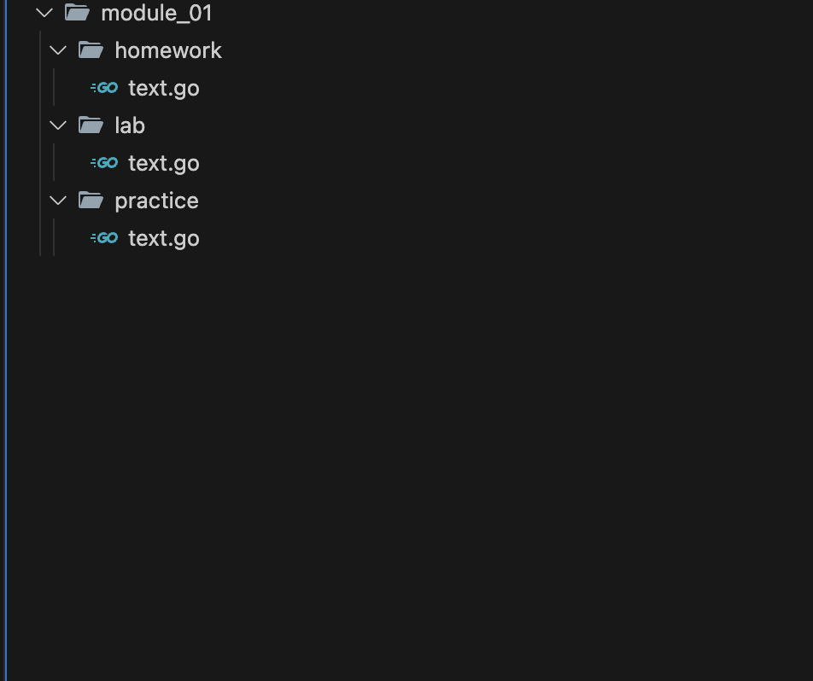
3. Добавляем файл задания Внутри каждой из этих папок нужно создать файл с текстом задания. Заходим, например, homework. Нажимаем “New File”. Даём имя:

Slide 17
Readme.md
Помните: в каждом проекте должен быть ещё один крайне важный файл.
Его задача — объяснить другим программистам, как устроен ваш код, как его запускать, как его проверять и на какие ключевые моменты стоит обратить внимание.
Этот файл называется README (от английского “read me” — «прочитай меня»).
README — это лицо вашего проекта.
Чаще всего именно с него начинают ознакомление преподаватели, коллеги или будущие работодатели.
Хороший README должен ясно и структурированно отвечать на вопросы:
что это за модуль;
какие задания в нём выполнены;
какие шаблоны проектирования применены;
как правильно запускать и тестировать проект.
Именно поэтому README нужно оформлять грамотно, аккуратно и понятно, ведь это ваш способ показать профессионализм и умение работать с проектной документацией.

Slide 18
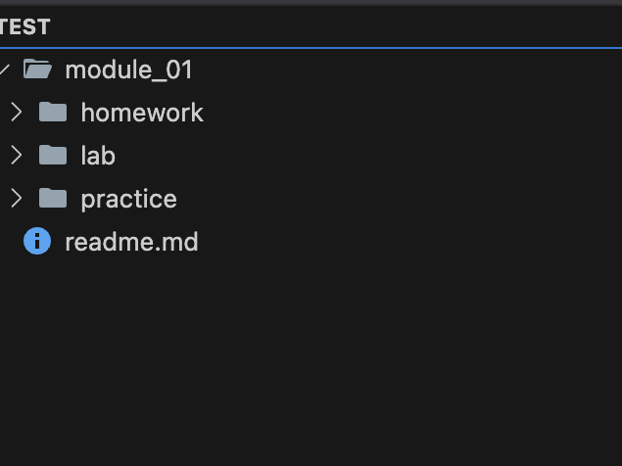
В корне модуля нажмите: New File → README.md Расширение .md означает Markdown — формат, который красиво отображается на GitHub. Откройте файл и начните заполнять структуру.
1. Как создать README

Slide 19

2. Что писать в README
Самое первое — заголовок: # Appliaction design pattern Название должно совпадать с темой.
Краткое описание - Сразу после заголовка — небольшой блок описания.
Здесь нужно написать пару предложений о том: что было реализовано; какие задачи решены; как устроена структура папок; как запускать код (если требуется); какие особенности проекта стоит знать другому программисту.
Чем понятнее и конкретнее — тем лучше.
Итог / выводы - Короткое заключение:

Slide 20
Завершение
После того как мы создали структуру для первого модуля, можно сказать, что архитектура проекта успешно сформирована.
У вас теперь есть понятная, аккуратная и единообразная система, по которой будут оформляться все остальные модули.
Чтобы завершить настройку:
Убедитесь, что папки и файлы созданы именно в таком виде.
Сохраните изменения в репозитории (Ctrl + S или авто-сохранение).
При необходимости сделайте первый коммит:
откройте вкладку Terminal
Напишите код → “git add .” → “git commit –m “комментарий”
Пропишите – “git push” и проверяем GitHub
После того как в GitHub появились папки вы радуетесь тем что правильно сделали все инструкции

Slide 21
Завершение
Не забывайте выстраивать архитектуру проекта правильно — чистая структура — это фундамент вашего успеха в профессии разработчика.
Применяйте этот подход во всех последующих модулях, сохраняйте порядок и системность — и всё обязательно получится. 😊

